Slide 1
移动计算作业

Slide 2
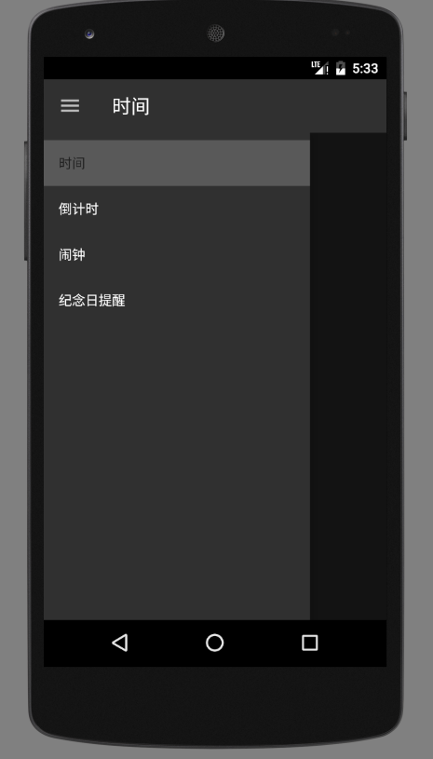

四个界面
任意切换
Tis

Slide 3
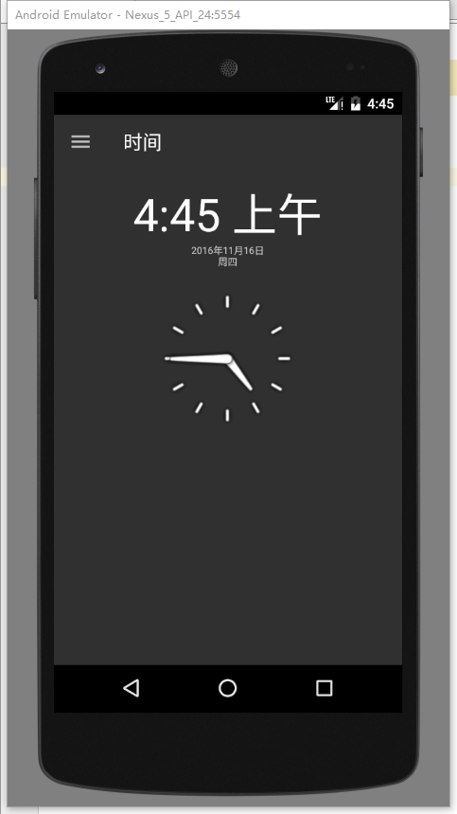
当前时钟
时间一目明了
显示年月日星期。表盘和数字都有，使用12h计时制。
Tips

Slide 4
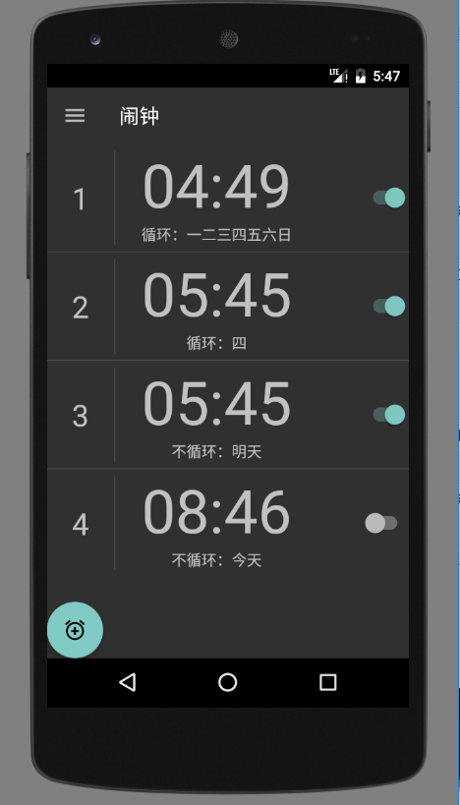
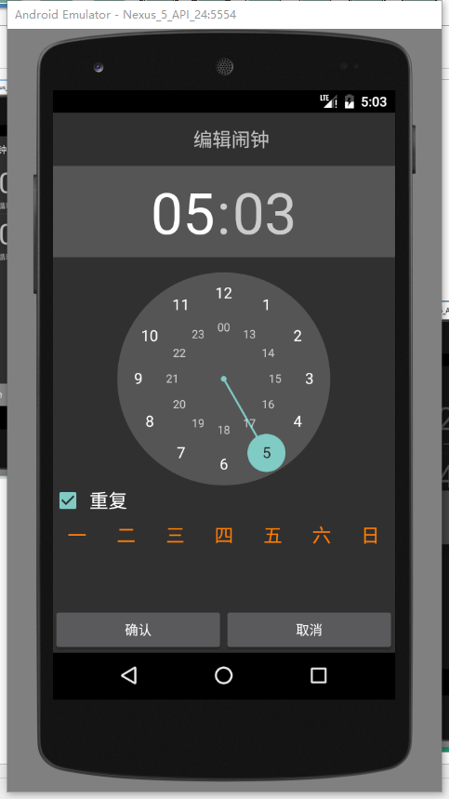
定时闹钟
增删改查俱全
支持多个闹钟，重复提醒。每个闹钟有单独的开关，设置方便。
Tips
长按闹钟可以删除

Slide 5
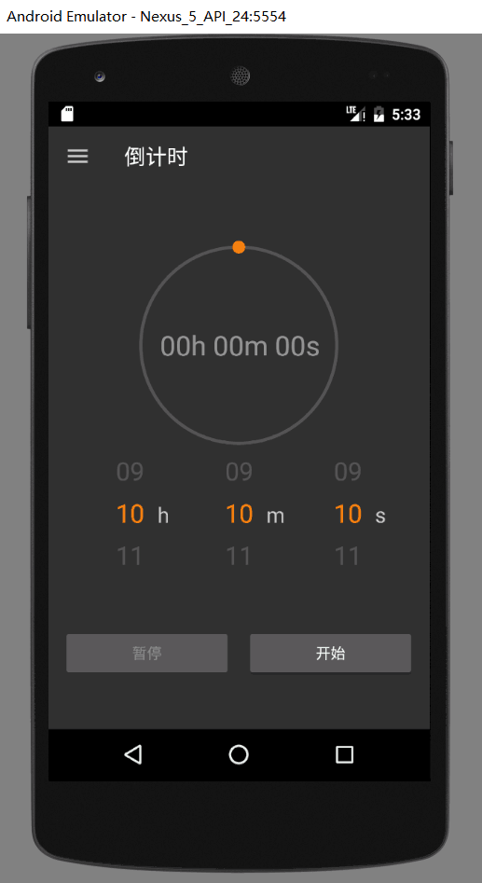
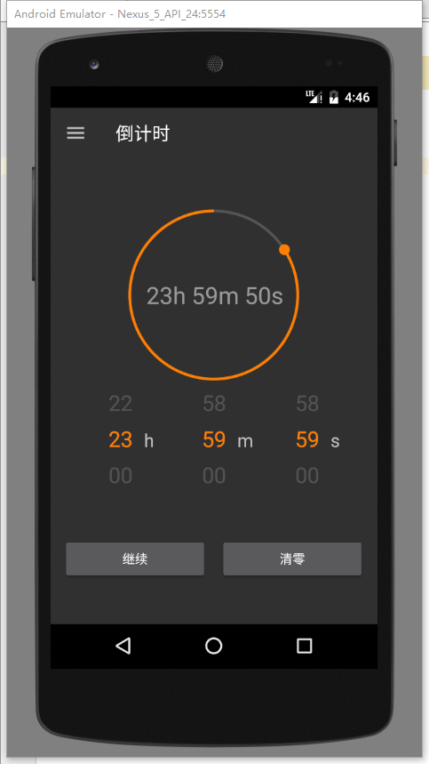
倒计时
最长23h59m59s倒计时。初始可以设置时间，开始后可以暂停、继续。
Tips
支持清零操作

Slide 6
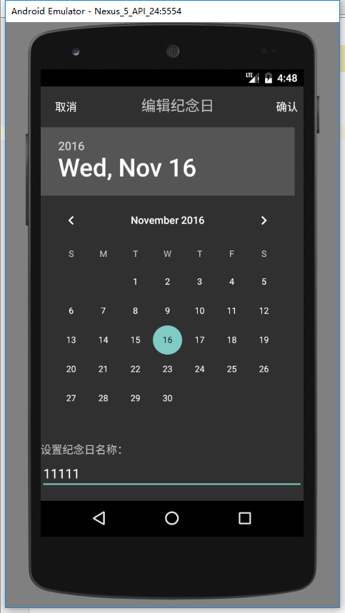
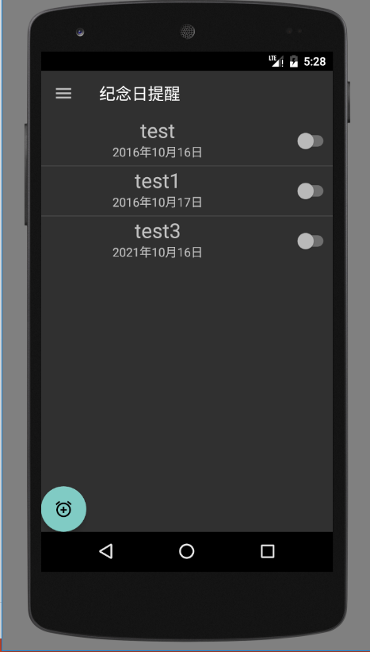
纪念日提醒
设置纪念日提醒，开启后会在设置当天上午10点提醒。
Tips
和闹钟一样，长按删除

Slide 7

谢谢观看

